Slide 1

BỘ THÔNG TIN VÀ TRUYỀN THÔNG HỌC VIỆN CÔNG NGHỆ BƯU CHÍNH VIỄN THÔNG CƠ SỞ TP. HỒ CHÍ MINH
BÁO CÁO
ĐỒ ÁN TỐT NGHIỆP ĐẠI HỌC
“Xây dựng website nghe và tìm nhạc phẩm theo cảm xúc dựa trên phương pháp học sâu”
Đề tài:
SV thực hiện : Dương Phạm Thanh Tòng
MSSV : N18DCCN189
Lớp : D18CQCP02-N
GV hướng dẫn : ThS. Nguyễn Ngọc Duy
Hệ : Đại học chính quy

Slide 2
Nội dung báo cáo
Tổng quan
Phân tích hệ thống
Xây dựng hệ thống học sâu
Demo
Kết quả đạt được
Hạn chế và hướng phát triển

Slide 3

1.
Tổng quan

Slide 4
Lí do chọn đề tài
Hiện tại, nhu cầu giải trí ngày càng cao. Mọi người có xu hướng thích ở nhà hơn sau những đợt dịch covid hoành hành. Nghe nhạc là phương pháp phổ biến nhất được mọi người tìm đến khi muốn giải tỏa áp lực và giải trí.
Hiện nay hệ thống Recommend System đang trong xu hướng phát triển vượt trội. Hầu như các hệ thống lớn đều sử dụng và tiếp tục phát triển. Việc gợi ý cho người dùng những bài nhạc mới và phù hợp theo tiêu chí đang là lựa chọn ưu tiên trong các nền tảng streaming nhạc.
Vì những điều trên em mong muốn xây dựng 1 Website nghe và tìm nhạc phẩm theo cảm xúc dựa trên phương pháp học sâu.

Slide 5
Mục tiêu đề tài
Xây dựng được một hệ thống dựa trên giải thuật học sâu để hiểu được đặc trưng của các bình luận về cảm xúc mà người dùng có được khi nghe bài hát.
Xây dựng ứng dụng Website nghe nhạc và kết hợp tìm nhạc phẩm dựa theo dữ liệu đầu vào người dùng gõ vào thanh tìm kiếm, kết hợp phương pháp học sâu để phân tích đánh giá cảm xúc của dữ liệu và gợi ý đến người dùng những bài nhạc phù hợp nhất.

Slide 6

2.
Phân tích hệ thống

Slide 7
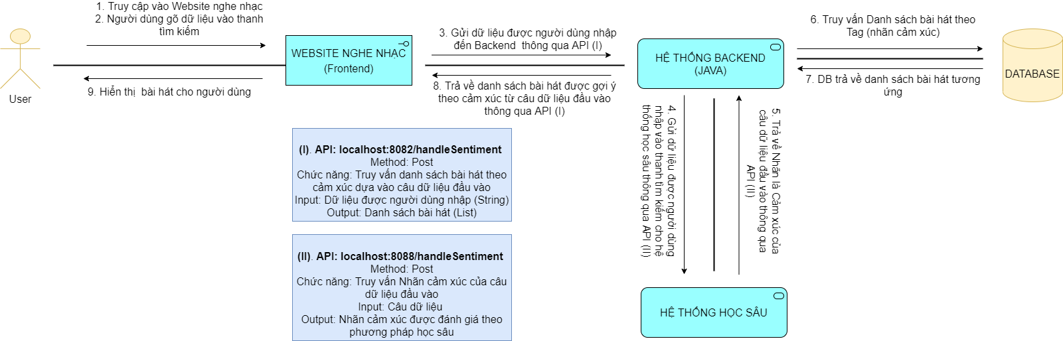
Sơ đồ hệ thống

Slide 8
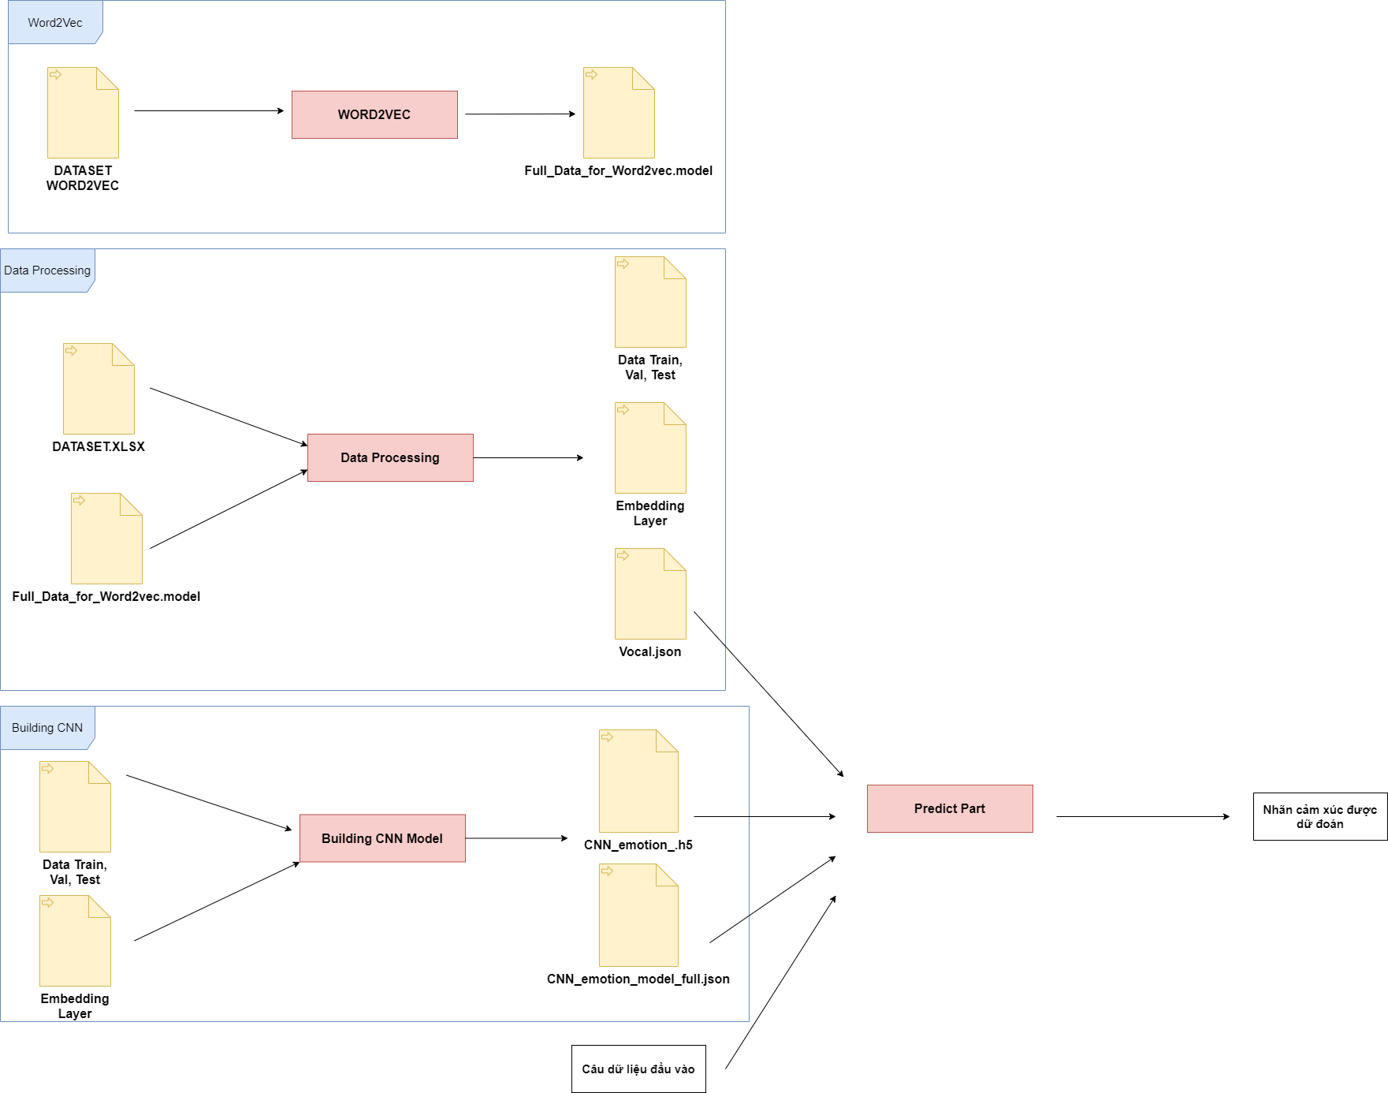
Sơ đồ hệ thống Học sâu

Slide 9
Cấu trúc mạng CNN

Slide 10
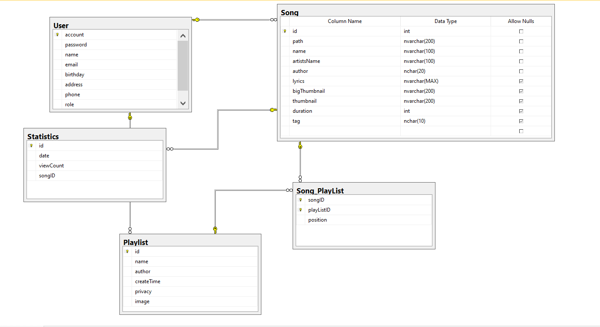
Mô hình Database Diagram của hệ thống

Slide 11
3.Xây dựng hệ thống học sâu
Giới thiệu
Thu thập dữ liệu
Chất lượng dữ liệu

Slide 12
3.1.Giới thiệu
Hệ thống được sử dụng để phân loại văn bản theo cảm xúc.
Được xây dựng dựa trên bình luận về cảm xúc của người nghe sau khi nghe bài hát.
Sử dụng mô hình CNN để thực hiện xây dựng hệ thống học sâu.

Slide 13
3.2.Thu thập dữ liệu
Bộ dữ liệu được thu thập là các bình luận thể hiện cảm xúc mà bài hát mang lại cho người dùng.
Bộ dữ liệu được thu thập từ các bình luận trên nền tảng mạng xã hội Youtube.com.
Việc thu thập thực tế này sẽ mang tính thực dụng của dữ liệu và có tính thực tế cao.

Slide 14
3.2.Thu Thập dữ liệu (tiếp)
Bộ dữ liệu bình luận cảm xúc được phân hóa 2 vào chủ để. Cụ thể, hệ thống sẽ tập trung phân tích và dự đoán cảm xúc thuộc vào “yêu đời” hoặc “thất tình”.
Xây dựng kho dữ liệu cho hệ thống (tên kho dữ liệu: Corpus-Sentiment.xlsx)
Gồm : 1608 bình luận được gán nhãn
Trong đó có: 828 bình luận được gán nhãn “yêu đời”
781 bình luận được gán nhãn “thất tình”

Slide 15
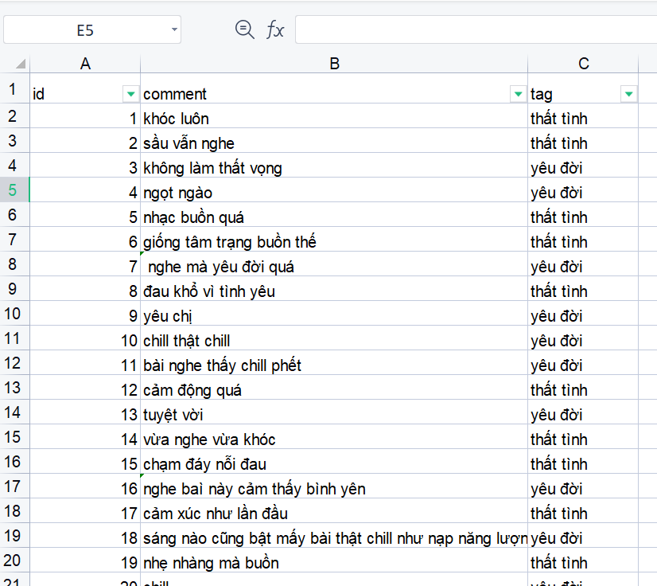

Slide 16
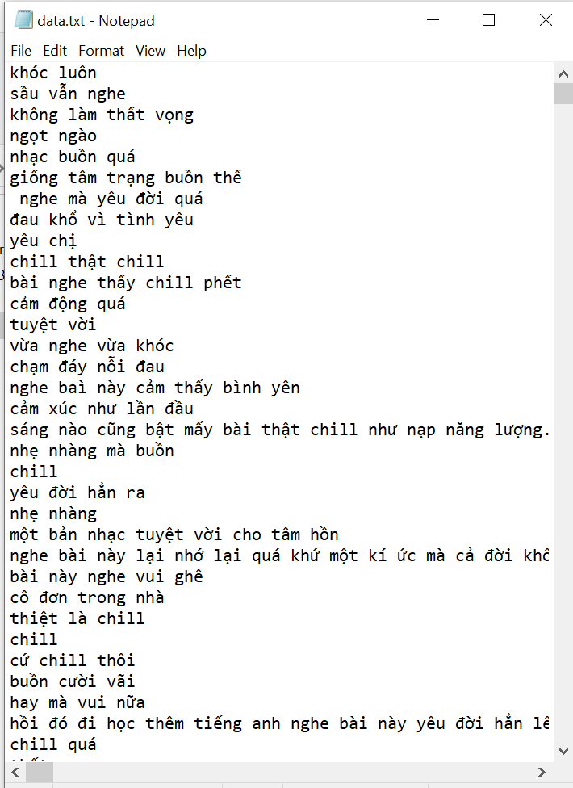
3.2.Thu thập dữ liệu (tiếp)
Dữ liệu đầu vào để chuẩn bị cho Mô hình Word2Vec và nén thành file zip: Corpus_Sentiment.gz

Slide 17
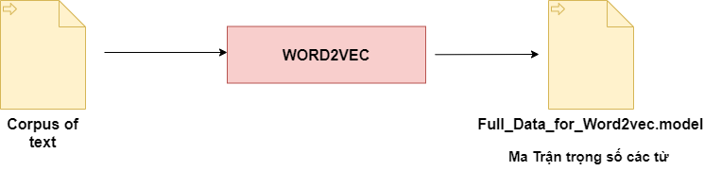
Word2Vec
Word2vec là một kỹ thuật xử lí ngôn ngữ tự nhiên được dùng để chuyển đổi một kho dữ liệu văn bản thành một không gian vector, mỗi một vector chứa trọng số tương quan của từ đó với các từ đã có trong bộ dữ liệu.
Input: Bộ từ điển gồm rất nhiều câu.
Output: Không gian vector nhiều chiều

Slide 18
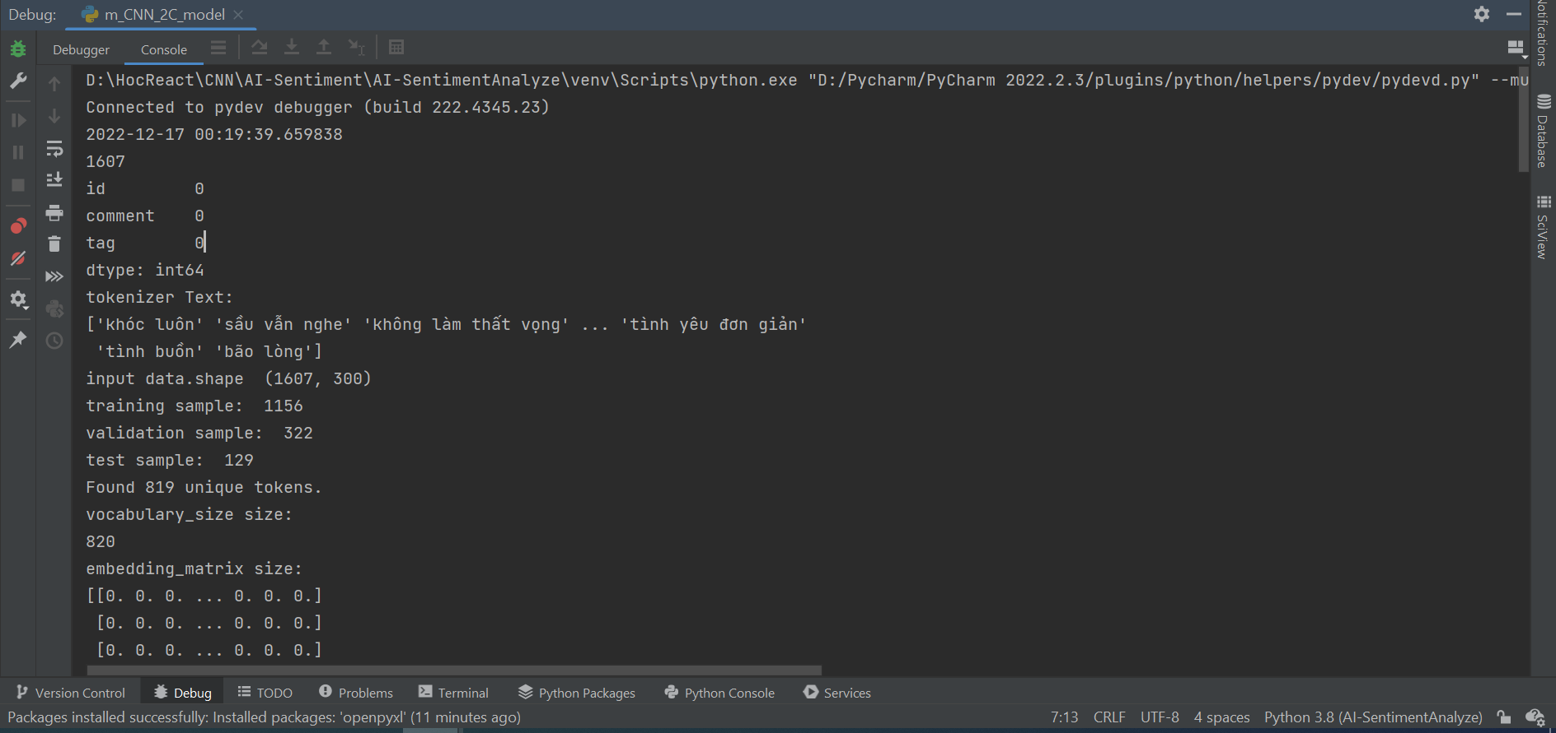
3.3. Chất lượng dữ liệu
Dữ liệu Train: 1156 (71.5 %)
Dữ liệu Val : 322 (20 %)
Dữ liệu Test : 129 (8.5 %)
Tổng : 1607
Độ chính xác: 93.79 %

Slide 19
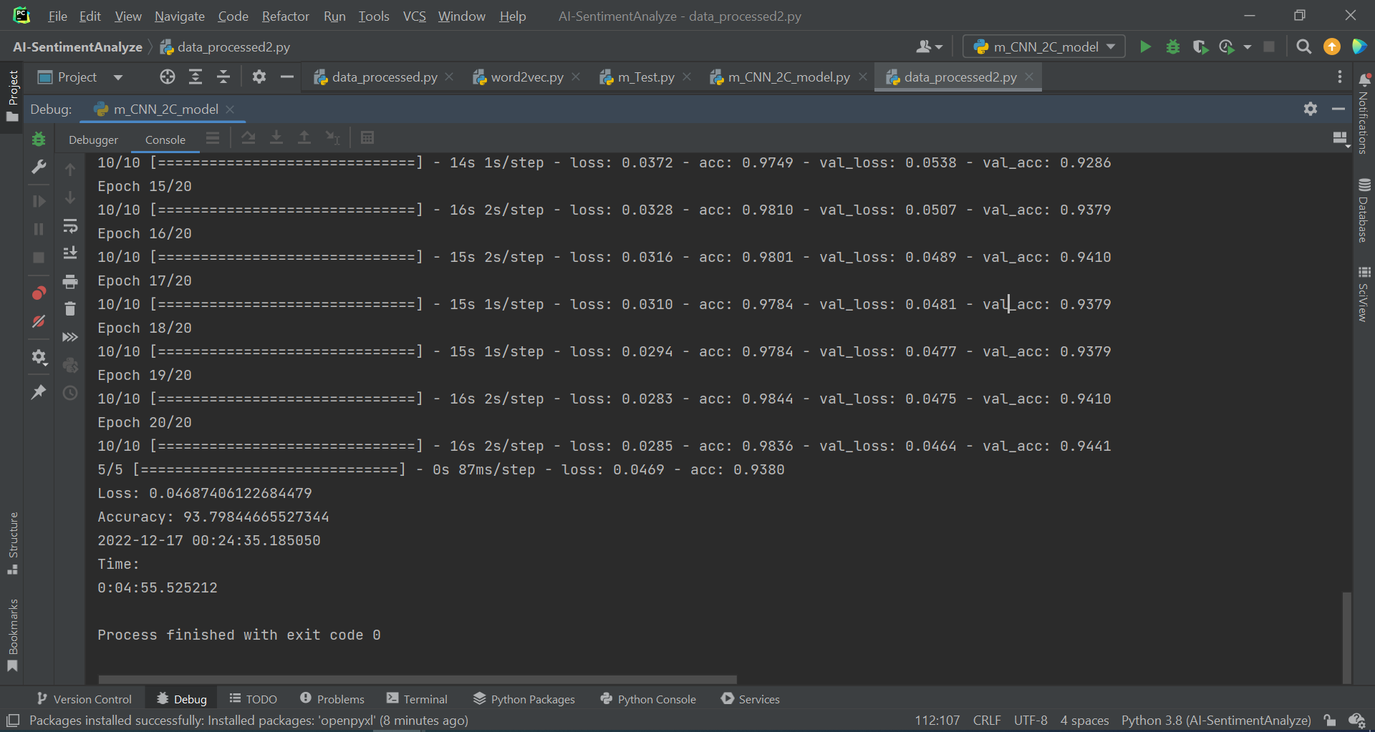

Slide 20
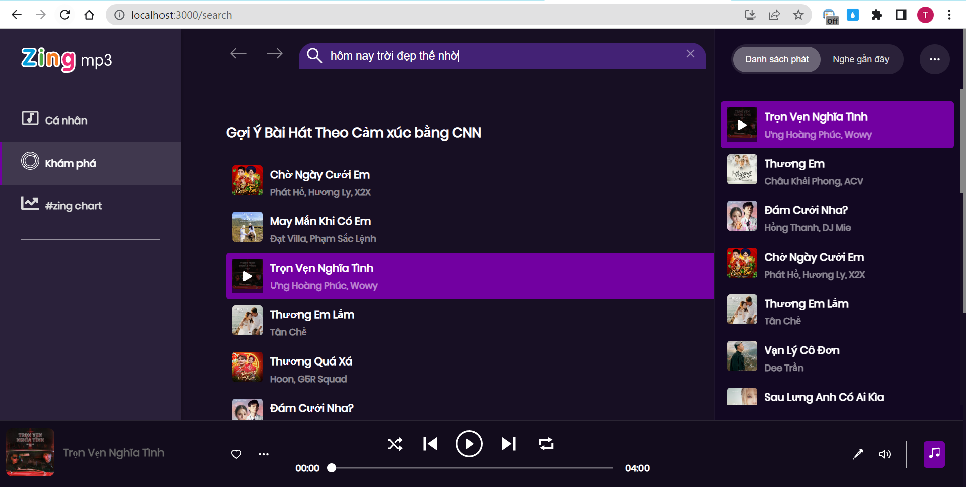
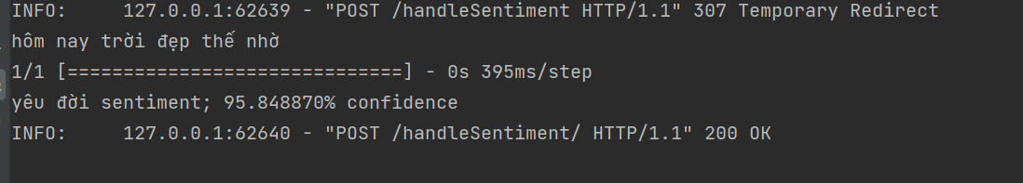
Notes:
Sửa “Kết quả thực nghiệm” thành “Chất lượng dữ liệu”

Slide 21
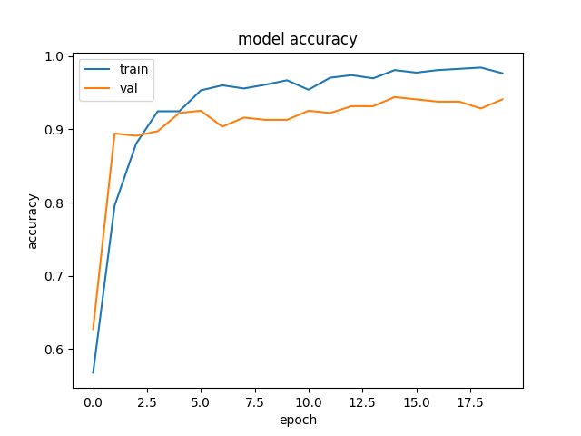

Slide 22
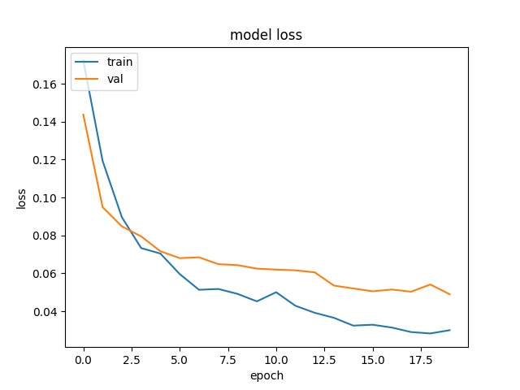

Slide 23
Công nghệ và công cụ sử dụng
Công cụ
Visual Studio Code
IntelliJ
SQL Server Studio
Pycharm
Công nghệ
Database: SQL Server
FrontEnd: ReactJs
BackEnd: Java
Hệ thống học sâu: Python
RESTful API

Slide 24
4. Demo
Chức năng cơ bản của Website nghe nhạc
Đăng kí.
Đăng nhập.
Tải bài hát.
Nghe nhạc, xem lời bài hát.
Tìm kiếm bài hát theo tên.
Tìm kiếm bài hát theo cảm xúc.
Hệ thống học sâu
Nhập dữ liệu đầu vào để hệ thống dự đoán cảm xúc.

Slide 25
5. Kết quả đạt được
Xây dựng được một hệ thống dựa trên giải thuật học sâu để hiểu được đặc trưng của các bình luận về cảm xúc mà người dùng có được khi nghe bài hát.
Làm việc với các công nghệ và công cụ mới hiện nay như Web Service, các ngôn ngữ như Java, ReactJs, Python.
Xây dựng website nghe và tìm nhạc phẩm theo cảm xúc dựa trên phương pháp học sâu với những chức năng:
Đăng nhập, đăng kí.
Thêm bài hát.
Nghe bài hát và xem lời bài hát.
Tìm kiếm bài hát theo tên.
Tìm kiếm bài hát theo cảm xúc.

Slide 26
6. Hạn chế và hướng phát triển
Hạn chế
Dữ liệu thu thập còn ít, mở rộng nhãn cảm xúc
Phân tích cảm xúc vẫn còn sai sót
Website chưa có những chức năng nâng cao
Phát triển
Thu thập thêm nhiều dữ liệu sát với thực tế.
Thực hiện kiểm định và sửa đổi để hệ thống tốt hơn.
Nâng cấp chức năng của Website.

Slide 27

Cảm ơn Thầy Cô và các bạn đã lắng nghe!

Slide 28
Cấu trúc mạng CNN
CNN -- Dư thừa
CNN (Convolutional Neural Network): Mạng nơ-ron tích chập là một trong những mô hình Deep Learning tiên tiến, giúp cho việc xây dựng những hệ thống thông minh với độ chính xác cao.

